Slide 1
Messe du 1er octobre 2023
26° dimanche
Année A

Slide 2
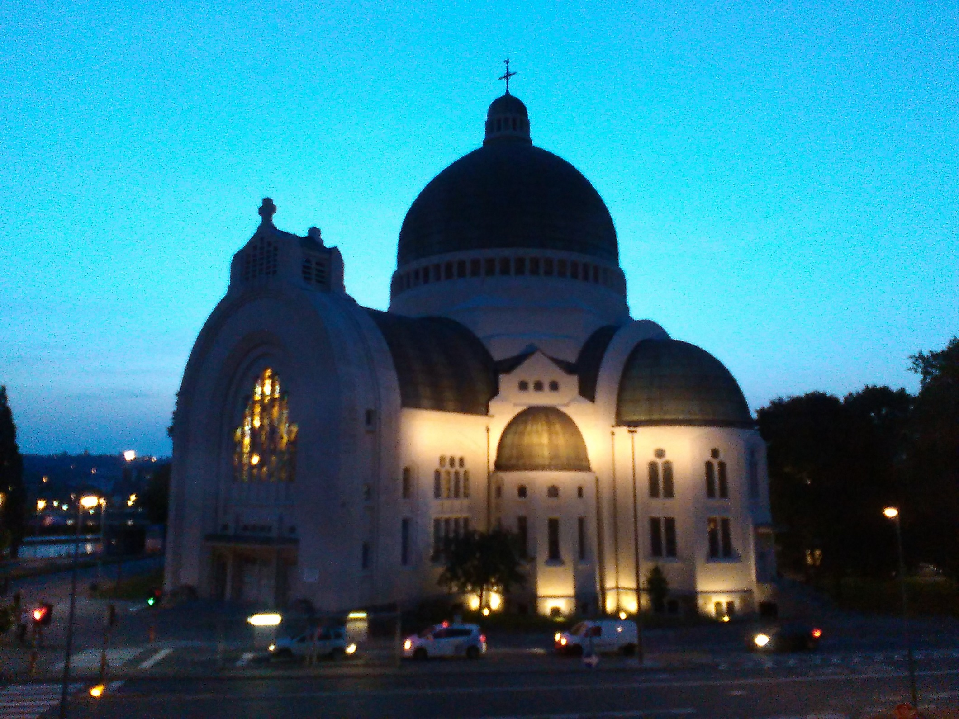

Slide 3
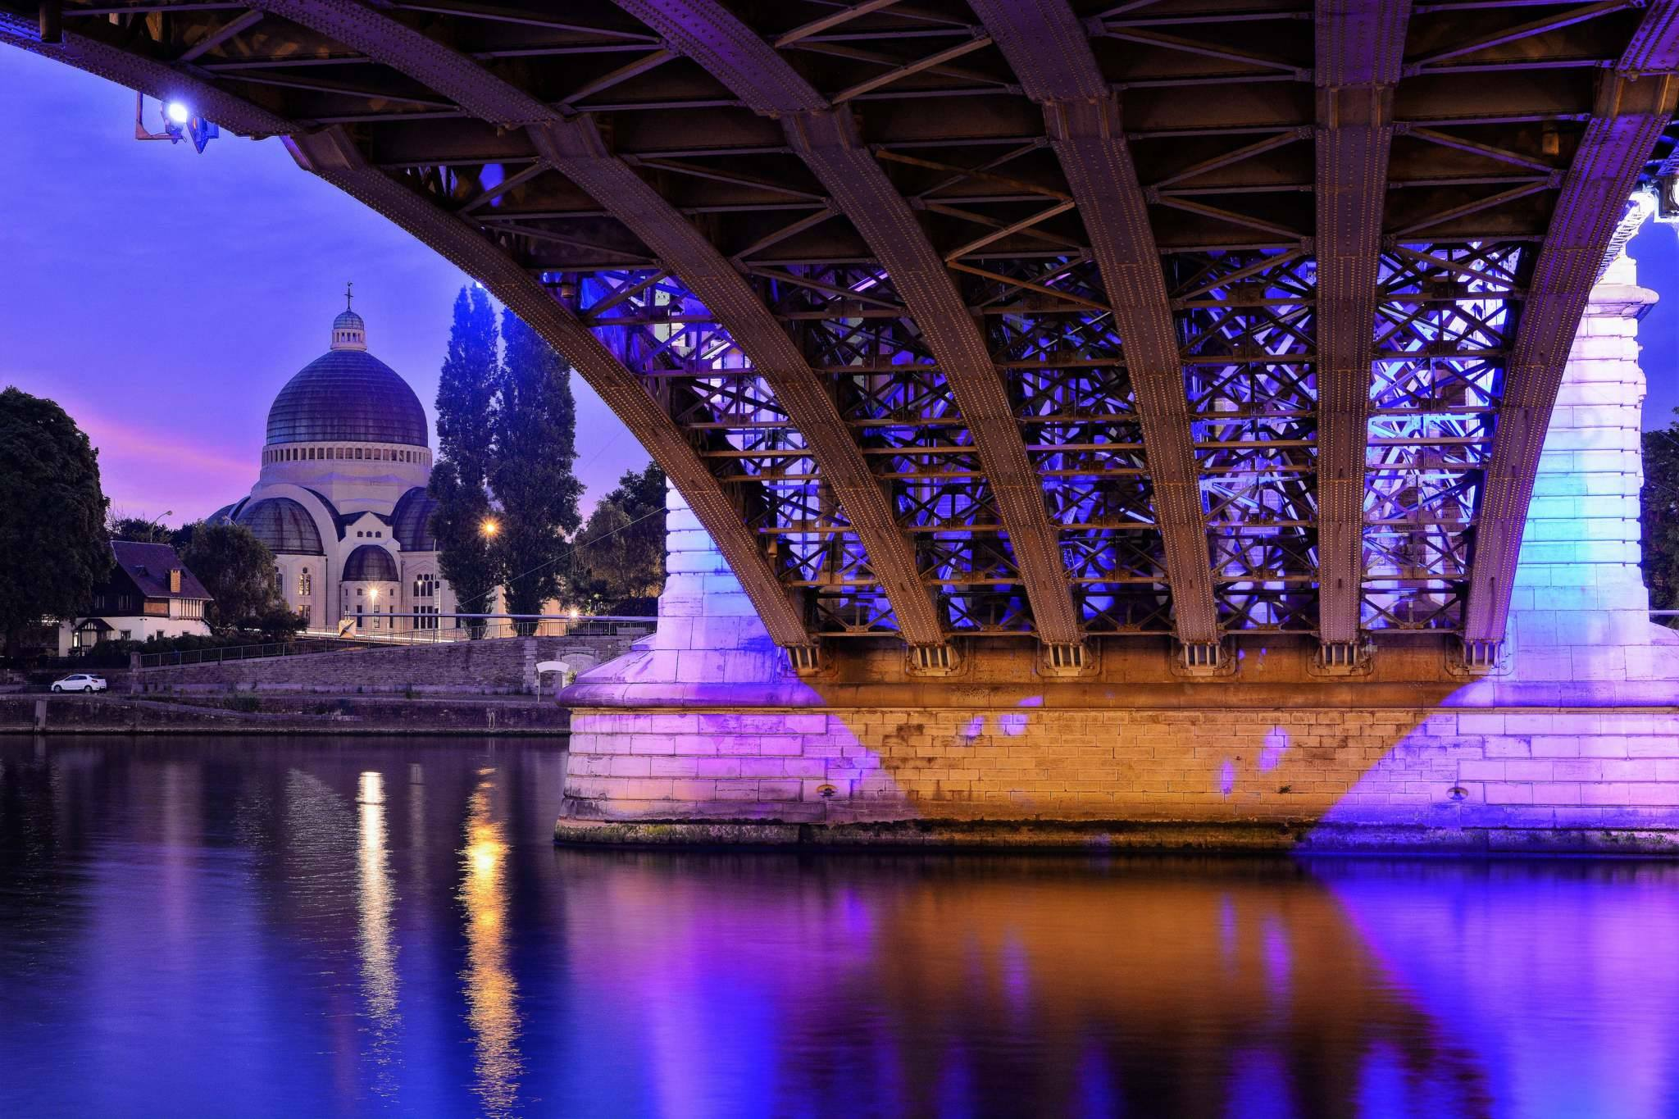

Slide 4
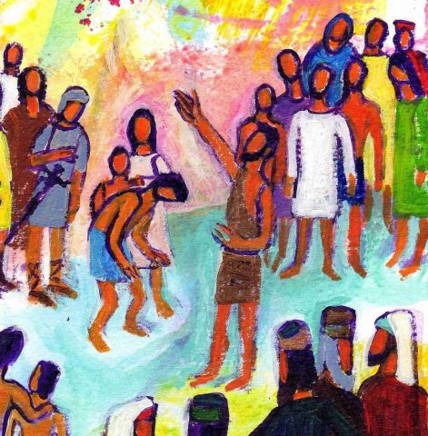

Slide 5
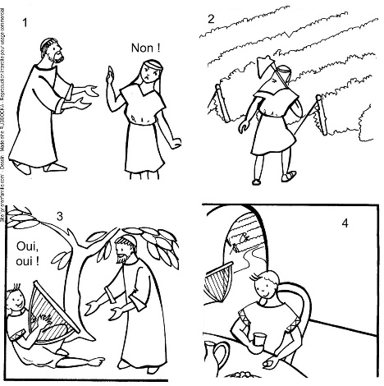

Slide 6
Vigne du Père, Jésus fils de Dieu
(X54-50)
Claude Bernard – Michel Wackenheim
VIGNE DU PÈRE,
JÉSUS, FILS DE DIEU,
VIGNE PLANTÉE
POUR NOTRE VIE,
FAIS-NOUS PORTER
BEAUCOUP DE FRUIT. (bis)
1. Dans une terre préparée
Dieu t’a plantée avec amour
Là-bas en Galilée.
Vigne habitée par la Vie d’éternité,
Ta sève puise au terreau d’humanité.

Slide 7
VIGNE DU PÈRE,
JÉSUS, FILS DE DIEU,
VIGNE PLANTÉE
POUR NOTRE VIE,
FAIS-NOUS PORTER
BEAUCOUP DE FRUIT. (bis)
2. À notre terre travaillée
Par la recherche du bonheur
Tu livres ton secret.
Vigne éclairée
par la joie du Bien-Aimé,
Tes fleurs de paix ont parfum de vérité.

Slide 8
VIGNE DU PÈRE,
JÉSUS, FILS DE DIEU,
VIGNE PLANTÉE
POUR NOTRE VIE,
FAIS-NOUS PORTER
BEAUCOUP DE FRUIT. (bis)
3. Dans notre monde écartelé
Par les violences et les combats
Tes grappes sont pressées.
Vigne de Dieu que la Pâque a réveillée,
Tu donnes jour à des pampres déployés.

Slide 9
VIGNE DU PÈRE,
JÉSUS, FILS DE DIEU,
VIGNE PLANTÉE
POUR NOTRE VIE,
FAIS-NOUS PORTER
BEAUCOUP DE FRUIT. (bis)
4. Dans ton Église rénovée
Par la puissance de l’Esprit
L’espoir nous est donné.
Vigne où chacun voit mûrir les fruits du cœur,
Tu es promise aux vendanges du Seigneur.

Slide 11
Kyrie
Messe Joie de ma Jeunesse
John Littleton – Odette Vercruysse
[…]
Seigneur, prends pitié
O Christ, prends pitié
Seigneur prends pitié
[…]
Seigneur, prends pitié
O Christ, prends pitié
Seigneur prends pitié
[…]
Seigneur, prends pitié
O Christ, prends pitié
Seigneur prends pitié

Slide 13
GLORIA
(Chaque parole est chantée par le soliste et répétée par l’assemblée)
Gloire à Dieu,
au plus haut des cieux
----------
et paix sur la terre
aux hommes qu’il aime.
---------
Nous te louons,
nous te bénissons,
---------
nous t’adorons,
nous te glorifions,
---------

Slide 14
nous te rendons grâce, pour ton immense gloire,
---------
Seigneur Dieu, Roi du ciel, Dieu le Père tout-puissant.
---------
Seigneur, Fils unique, Jésus Christ,
---------
Seigneur Dieu, Agneau de Dieu, le Fils du Père;
---------
Toi qui enlèves le péché du monde,
---------
prends pitié de nous;
---------
Toi qui enlèves le péché du monde,
---------

Slide 15
reçois notre prière;
---------
Toi qui es assis à la droite du Père,
---------
prends pitié de nous.
---------
Car toi seul es saint,
---------
Toi seul es Seigneur,
---------
Toi seul es le Très-Haut: Jésus Christ, avec le Saint-Esprit
---------
dans la gloire de Dieu le Père.
Amen.

Slide 17
Psaume 24
RAPPELLE-TOI, SEIGNEUR, TA TENDRESSE.
1. Seigneur, enseigne-moi tes voies,
fais-moi connaître ta route.
Dirige-moi par ta vérité, enseigne-moi,
car tu es le Dieu qui me sauve.
2. Rappelle-toi, Seigneur, ta tendresse,
ton amour qui est de toujours.
Oublie les révoltes, les péchés de ma jeunesse ;
dans ton amour, ne m’oublie pas.

Slide 18
RAPPELLE-TOI, SEIGNEUR,
TA TENDRESSE.
3. Il est droit, il est bon, le Seigneur,
lui qui montre aux pécheurs le chemin.
Sa justice dirige les humbles,
il enseigne aux humbles son chemin.

Slide 20
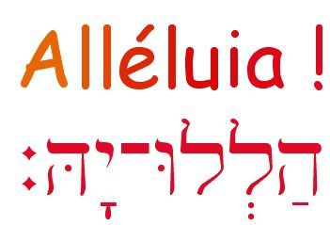
Alleluia Magnificat

Slide 21
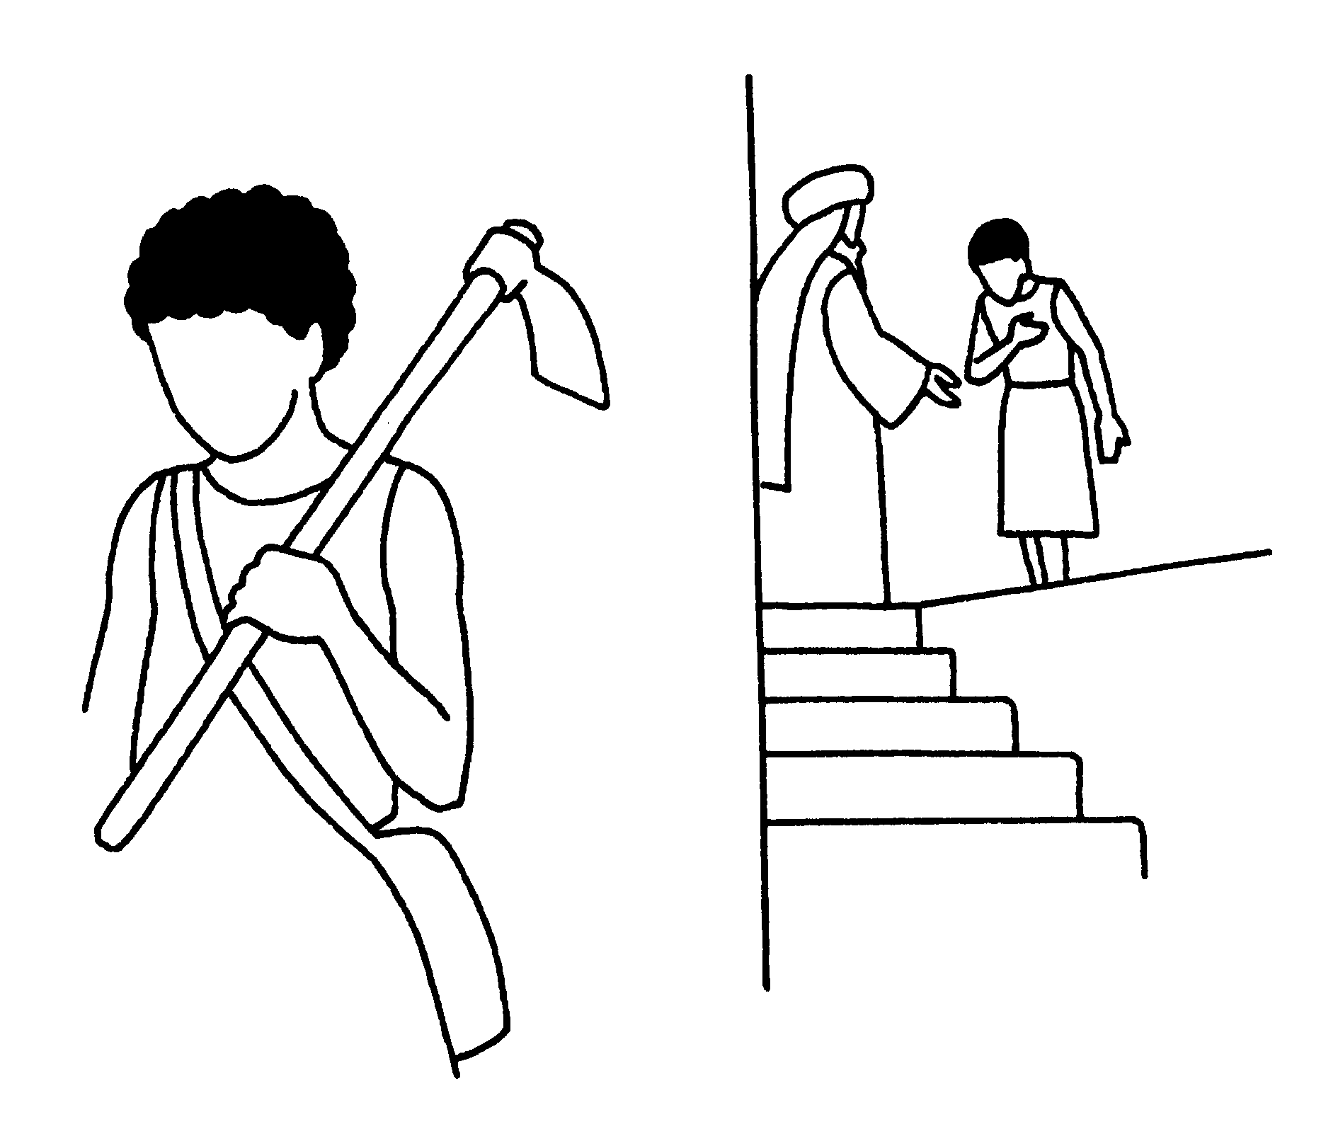
Entre le dire et le faire

Slide 23
« SYMBOLE DES APOTRES »
Je crois en Dieu, le Père tout-puissant,
Créateur du ciel et de la terre.
Et en Jésus Christ, son fils unique,
notre Seigneur,
qui a été conçu du Saint Esprit,
est né de la Vierge Marie,
a souffert sous Ponce Pilate,
a été crucifié, est mort et a été enseveli,
est descendu aux enfers,
le troisième jour est ressuscité des morts,
est monté aux cieux,
est assis à la droite de Dieu
le Père tout-puissant,
d’où il viendra juger les vivants et les morts.
Je crois en l’Esprit Saint,
à la sainte Eglise catholique,
à la communion des saints,
à la rémission des péchés,
à la résurrection de la chair,
à la vie éternelle.
Amen

Slide 25
Donne-nous, Seigneur,
un cœur nouveau
Mets en nous, Seigneur,
un esprit nouveau

Slide 27
ÉCOUTE LA VOIX DU SEIGNEUR
1. Écoute la voix du Seigneur, Prête l'oreille de ton cœur. Qui que tu sois ton Dieu t'appelle, Qui que tu sois, Il est ton Père
REFRAIN
Toi qui aimes la vie,
O Toi qui veux le bonheur, Réponds en fidèle ouvrier
de sa très douce volonté. Réponds en fidèle ouvrier
de l'Évangile et de sa Paix.
2. Écoute la voix du Seigneur, Prête l'oreille de ton cœur. Tu entendras que Dieu fait grâce, Tu entendras l'Esprit d'audace.

Slide 28
REFRAIN
Toi qui aimes la vie,
O Toi qui veux le bonheur, Réponds en fidèle ouvrier
de sa très douce volonté. Réponds en fidèle ouvrier
de l'Évangile et de sa Paix.
3- Écoute la voix du Seigneur, Prête l'oreille de ton cœur. Tu entendras crier les pauvres, Tu entendras gémir ce monde.
4. Écoute la voix du Seigneur, Prête l'oreille de ton cœur. Tu entendras grandir l'Eglise, Tu entendras sa paix promise.

Slide 29
REFRAIN
Toi qui aimes la vie,
O Toi qui veux le bonheur, Réponds en fidèle ouvrier
de sa très douce volonté. Réponds en fidèle ouvrier
de l'Évangile et de sa Paix.
5. Écoute la voix du Seigneur Prête l'oreille de ton cœur. Qui que tu sois, fais-toi violence, Qui que tu sois, rejoins ton frère.

Slide 30
REFRAIN
Toi qui aimes la vie,
O Toi qui veux le bonheur, Réponds en fidèle ouvrier
de sa très douce volonté. Réponds en fidèle ouvrier
de l'Évangile et de sa Paix.

Slide 32
Sanctus
Messe Joie de ma Jeunesse
Refrain : Saint !
Saint est le Seigneur, Saint !
Éternel est son amour.
Parlé : Saint, Saint, Saint est le Seigneur,
Dieu de l’univers. Le ciel et la
terre sont remplis de ta gloire,
Hosanna au plus haut des cieux !
Refrain : Saint ! Saint ...
Parlé : Béni soit celui qui vient
au nom du Seigneur.
Hosanna au plus haut des cieux.
Refrain : Saint ! Saint ...

Slide 34
Anamnèse
(Chanté par le célébrant) :
Quand nous mangeons ce pain
et buvons à cette coupe,
nous célébrons
le mystère de la foi :
(Chanté par tous) :
Nous rappelons ta mort
Seigneur ressuscité,
et nous attendons que tu viennes .

Slide 36
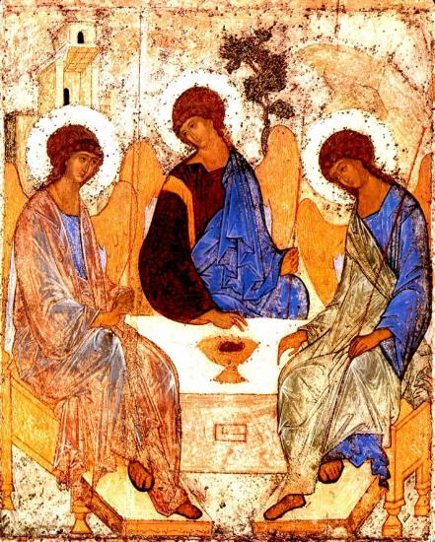

Slide 37
Notre père : Glorious

Slide 39
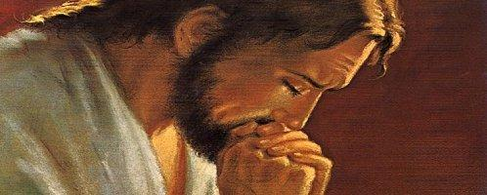

Slide 40
PRIÈRE POUR LA PAIX
Seigneur Jésus Christ, tu as dit à tes apôtres :
« Je vous laisse la paix, je vous donne ma paix » ,
ne regarde pas nos péchés
mais la foi de ton Eglise :
pour que ta volonté s’accomplisse,
donne-lui toujours cette paix,
et conduis-la vers l’unité parfaite,
Toi qui règnes pour les siècles des siècles.
Amen

Slide 41
Agnus
Messe Joie de ma Jeunesse
Agneau de Dieu,
qui enlèves le péché du monde,
prends pitié de nous.
Agneau de Dieu,
qui enlèves le péché du monde,
prends pitié de nous.
Agneau de Dieu,
qui enlèves le péché du monde,
donne-nous la paix.

Slide 42
S’étant repenti, il y alla (Math 21, 29)
Père très bon,
je ne suis pas parfait,
mais je veux me repentir pour
faire ta volonté, amen

Slide 43
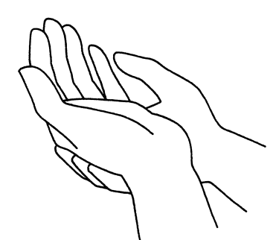
Nous demandons la grâce de l’espérance pour dire « oui » à la Parole de Dieu, et pour la mettre en pratique.

Slide 45
QUE SOIT BÉNI LE NOM DE DIEU
Paroles : B. Ducatel – Mus : B. Mélois
R. Que soit béni le Nom de Dieu,
De siècle en siècle,
Qu’il soit béni !
1. À lui la sagesse et la force,
Toutes ses voies sont droites,
Il porte juste sentence
En toutes choses.
2. À lui le secret des abîmes,
Il connaît les ténèbres,
Et la lumière réside
Auprès de lui.

Slide 46
Refrain :
Que soit béni le Nom de Dieu,
De siècle en siècle,
Qu’il soit béni !
3. À lui la gloire et la louange,
Il répond aux prières,
Il donne l’intelligence
Et la sagesse.
4. Rendons gloire à Dieu notre Père,
À son Fils Jésus-Christ,
Gloire à l’Esprit d’amour,
Dans tous les siècles.

Slide 48
ABBA, PERE de Louis Vuadi
Soliste 1 :
Vous avez reçu un Esprit
qui fait de vous filles et fils,
conduits par cet Esprit,
nous crions :
Abba, Abba, Père, Père ( bis)
Soliste 2 :
Vous avez été baptisés
pour devenir enfants de Dieu,
Unis par cet Esprit, nous crions :
ASSEMBLEE :
Abba, Abba, Père, Père (bis)

Slide 49
Vous avez été rachetés
pour partager la joie du Père,
Poussés par cette joie,
nous crions :
ASSEMBLEE :
Abba, Abba, Père, Père (bis)

Slide 51
UN GRAND CHAMP A MOISSONNER
Refrain.
Un grand champ à moissonner,
une vigne à vendanger,
Dieu appelle maintenant
pour sa récolte.
Un grand champ à moissonner,
une vigne à vendanger,
Dieu appelle maintenant ses ouvriers.
1. Vers la terre où tu semas
le désir de la lumière,
Conduis-nous, Seigneur !
Vers les cœurs où tu plantas
l’espérance d’une aurore,
Nous irons, Seigneur !

Slide 52
Refrain.
Un grand champ à moissonner,
une vigne à vendanger,
Dieu appelle maintenant pour sa récolte.
Un grand champ à moissonner,
une vigne à vendanger,
Dieu appelle maintenant ses ouvriers.
2. Vers la terre où tu semas
le désir d’un monde juste,
Conduis-nous, Seigneur !
Vers les cœurs où tu plantas
l’espérance d’une alliance.
Nous irons, Seigneur !

Slide 53
Refrain :
Un grand champ à moissonner,
une vigne à vendanger,
Dieu appelle maintenant pour sa récolte.
Un grand champ à moissonner,
une vigne à vendanger,
Dieu appelle maintenant ses ouvriers.
3. Vers la terre où tu semas
le désir de vivre libre,
Conduis-nous, Seigneur !
Vers les cœurs où tu plantas
l’espérance d’une fête.
Nous irons, Seigneur !

Slide 54
Refrain :
Un grand champ à moissonner,
une vigne à vendanger,
Dieu appelle maintenant pour sa récolte.
Un grand champ à moissonner,
une vigne à vendanger,
Dieu appelle maintenant ses ouvriers.
4. Vers la terre où tu semas
le désir de la Rencontre,
Conduis-nous, Seigneur !
Vers les cœurs où tu plantas
l’espérance d’un Visage.
Nous irons, Seigneur !

Slide 56
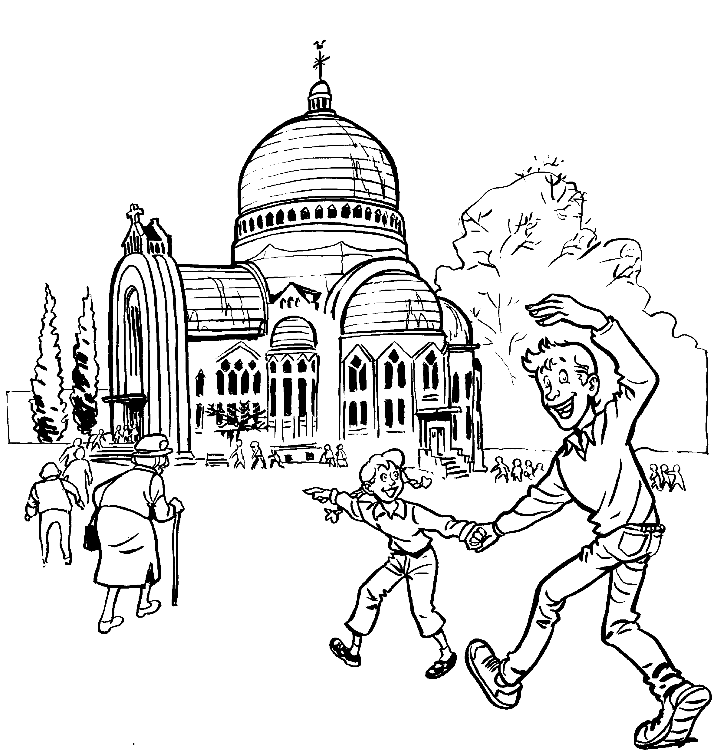
BON DIMANCHE À TOUS !
Les paroles des chants sont disponibles une semaine avant la messe sur notre site internet :
www.chorale-saint-vincent.be

